Slide 1



BÁO CÁO ĐỒ ÁN
XÂY DỰNG WEBSITE QUẢN LÝ BÁN HÀNG
Học phần: 2131COMP1044
Nhập môn Công nghệ phần mềm
Giảng viên hướng dẫn: ThS. Trần Thanh Nhã

Slide 2
DANH SÁCH CÁC THÀNH VIÊN
01
Nguyễn Hữu Minh Dương
46.01.104.039
02
Nguyễn Chí Khang
03
Phước Công Nguyên
46.01.104.078
46.01.104.125

Slide 3
BẢNG PHÂN CÔNG NHIỆM VỤ
Họ và tên | Nội dung công việc thực hiện | Đánh giá
Nguyễn Hữu Minh Dương | Code chính, thiết kế giao diện, quay video báo cáo. | 99%
Nguyễn Chí Khang | Tìm hiểu và vẽ sơ đồ use case, CDM, PDM, trình bày phần báo cáo bản Word, báo cáo bản PPT. | 99%
Phước Công Nguyên | Tìm hiểu và vẽ sơ đồ use case, CDM, PDM, trình bày phần báo cáo bản Word, báo cáo bản PPT, quay video báo cáo. | 99%

Slide 4
MÔ TẢ BÀI TOÁN
Xây dựng một website giúp cho việc theo dõi cũng như quản lý kinh doanh của cửa hàng trở nên dễ dàng, nhanh hơn về thời gian, chính xác hơn về việc xử lý dữ liệu.
Giúp cho nhân viên làm việc có chất lượng và đạt kết quả, hiệu suất cao. Giảm bớt công việc cho nhân viên.
Tổng hợp, báo cáo thống kê được thuận tiện nhanh chóng.

Slide 5
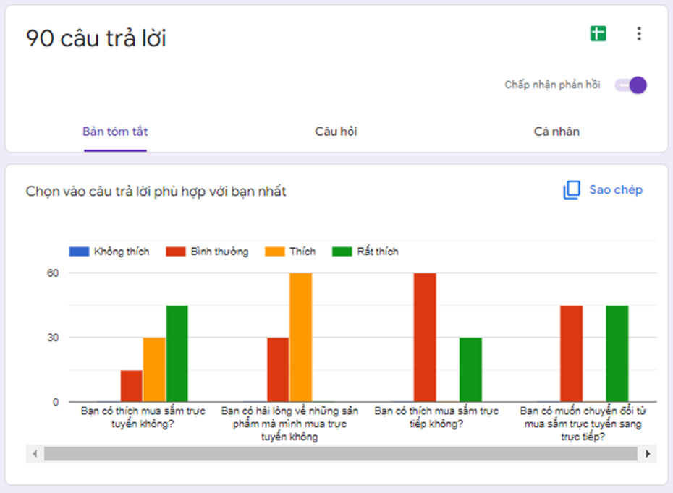
KHẢO SÁT HIỆN TRẠNG
Biểu đồ khảo sát hiện trạng sở thích mua hàng trên các nền tảng của đối tượng trong độ tuổi từ 18 đến 25.

Slide 6
XÁC ĐỊNH THÔNG TIN CƠ BẢN CHO NGHIỆP VỤ CỦA BÀI TOÁN
Tìm kiếm sản phẩm
Chọn lựa sản phẩm
Xem giá
KHÁCH HÀNG
Mua hàng
Cung cấp thông tin
Thanh toán sản phẩm

Slide 7
XÁC ĐỊNH THÔNG TIN CƠ BẢN CHO NGHIỆP VỤ CỦA BÀI TOÁN
Tùy chỉnh website
Thay đổi banner, slideshow hình ảnh trang web
Thêm, xoá, sửa sản phẩm
Cập nhật sản phẩm nổi bật, sản phẩm mới
Đăng thông tin về cửa hàng, thông báo...
Quản lý hóa đơn khách hàng
Xem thống kê các hóa đơn đã lập
CHỦ CỬA HÀNG

Slide 8
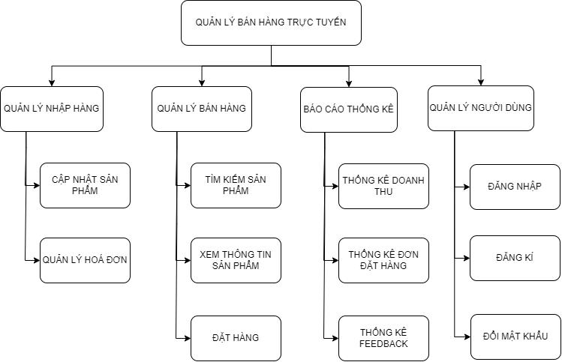
BIỂU ĐỒ PHÂN CẤP CHỨC NĂNG

Slide 9
XÂY DỰNG KẾ HOẠCH DỰ ÁN
Công việc | 01/08/2022 – 04/08/2022 | 05/08/2022 – 12/08/2022 | 13/08/2022 – 20/08/2022
Chọn đề tài và lên ý tưởng | x
Khảo sát người dùng | x
Xây dựng biểu đồ phân cấp chức năng | x
Vẽ sơ đồ Use Case | x
Xây dựng mô hình quan niệm dữ liệu | x
Thiết kế giao diện phần mềm |  | x
Xây dựng Website |  | x
Thực hiện file Word báo cáo |  |  | x
Thực hiện file PPT |  |  | x
Thực hiện Video thuyết trình |  |  | x
Bổ sung một số ý trong báo cáo bản Word |  |  | x

Slide 10
XÁC ĐỊNH CÁC ACTOR
01
02
03
Khách hàng tiềm năng
Khách hàng
Người bán hàng

Slide 11
SƠ ĐỒ USE CASE CỦA ACTOR KHÁCH HÀNG TIỀM NĂNG

Slide 12
SƠ ĐỒ USE CASE CỦA ACTOR KHÁCH HÀNG

Slide 13
SƠ ĐỒ USE CASE CỦA ACTOR NGƯỜI BÁN HÀNG

Slide 14
SƠ ĐỒ USE CASE TỔNG QUÁT

Slide 15
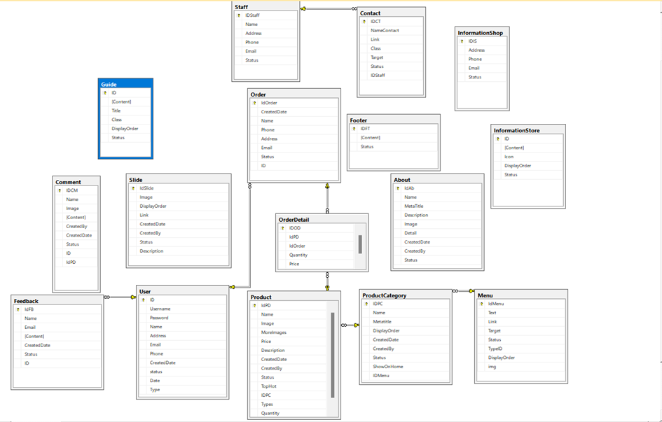
MÔ HÌNH THỰC THỂ QUAN HỆ
Notes:
Làm lại

Slide 16
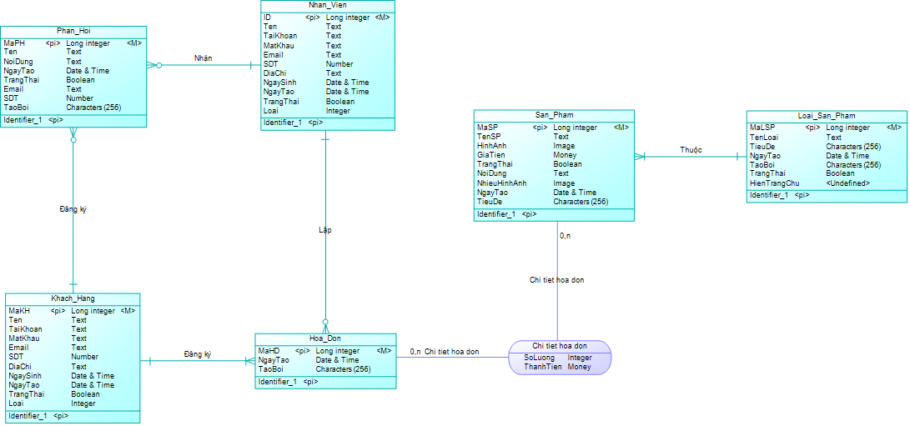
MÔ HÌNH CDM
Notes:
Làm lại

Slide 17
MÔ HÌNH PDM
Notes:
Lại làm

Slide 18
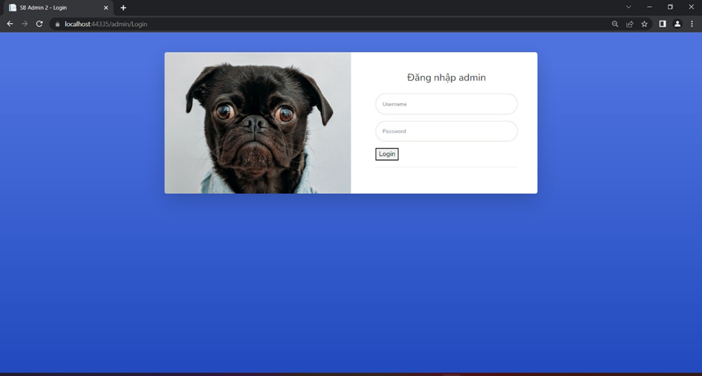
ĐĂNG NHẬP ADMIN
Username
Password
Login

Slide 19
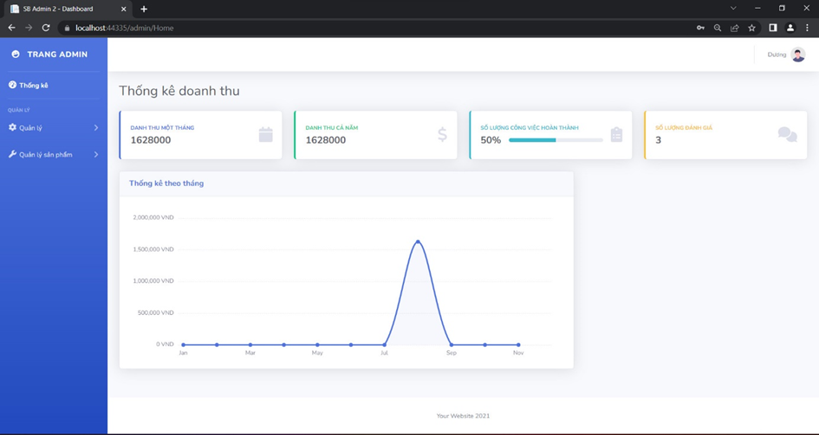
TRANG CHỦ (TRANG THỐNG KÊ)
Doanh thu mộttháng
Doanh thu cả năm
Số lượng đánh giá
Số lượng công việc hoàn thành

Slide 20
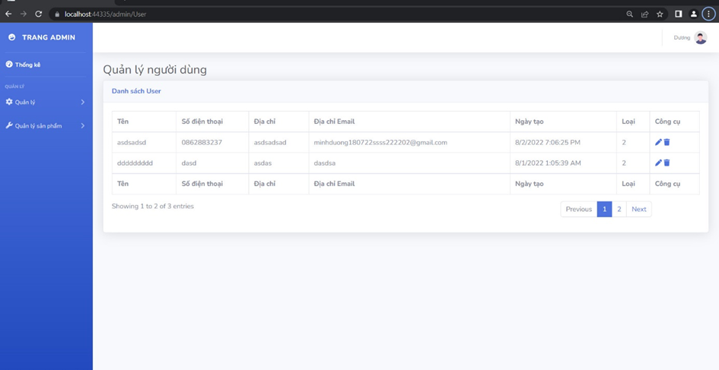
TRANG QUẢN LÝ NGƯỜI DÙNG
Loại 1: Người quản lý
Loại 2: Người dùng

Slide 21
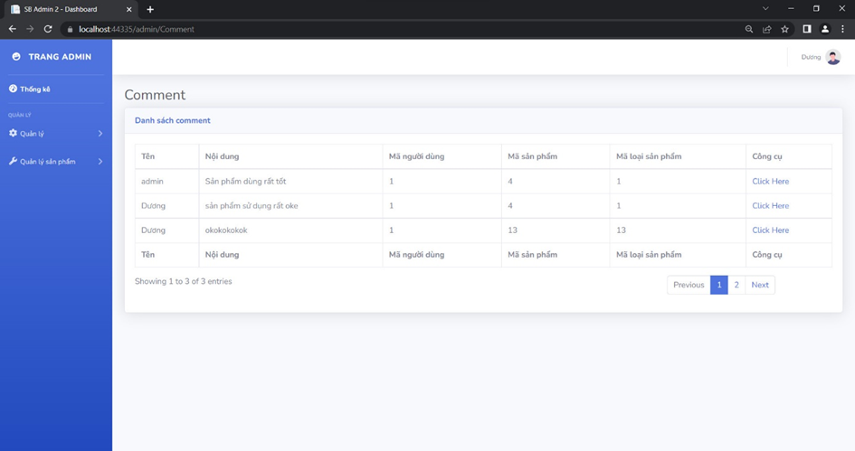
TRANG QUẢN LÝ BÌNH LUẬN

Slide 22
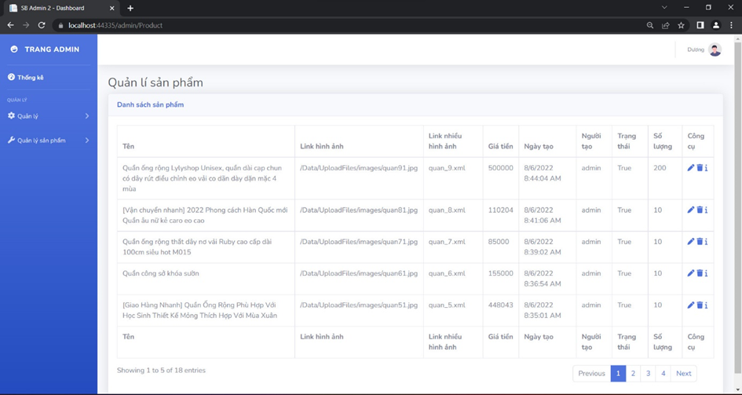
TRANG QUẢN LÝ SẢN PHẨM

Slide 23
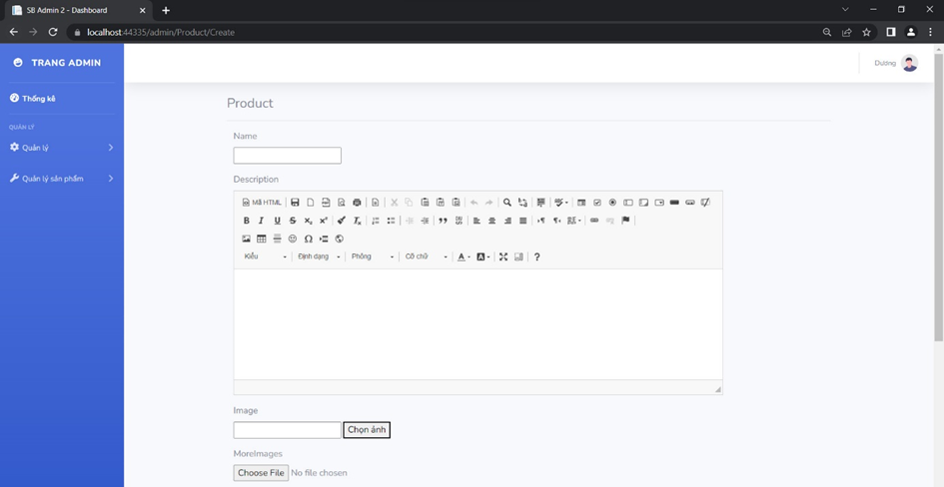
THÊM SẢN PHẨM
Tên sản phẩm
Đính kèm hình ảnh
Đính kèm nhiều hình ảnh hơn

Slide 24
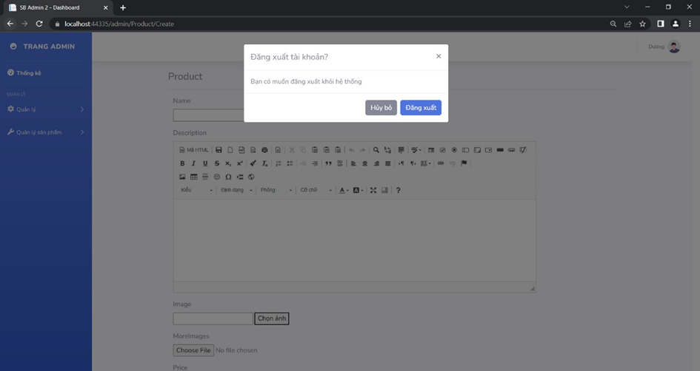
ĐĂNG XUẤT KHỎI TRANG ADMIN

Slide 25
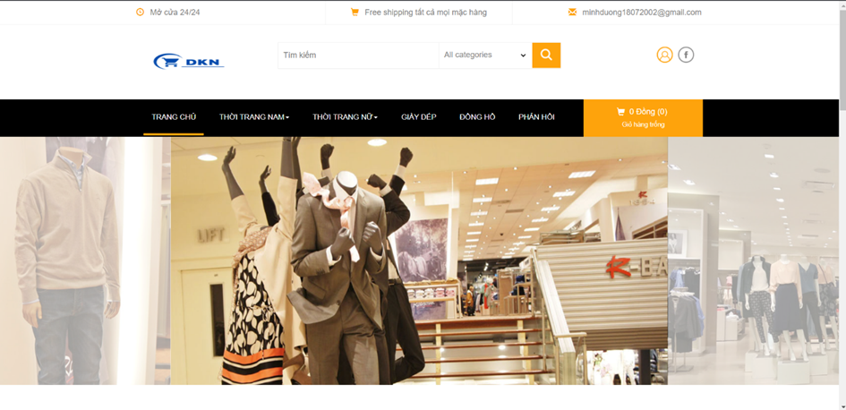
TRANG CHỦ NGƯỜI DÙNG

Slide 26
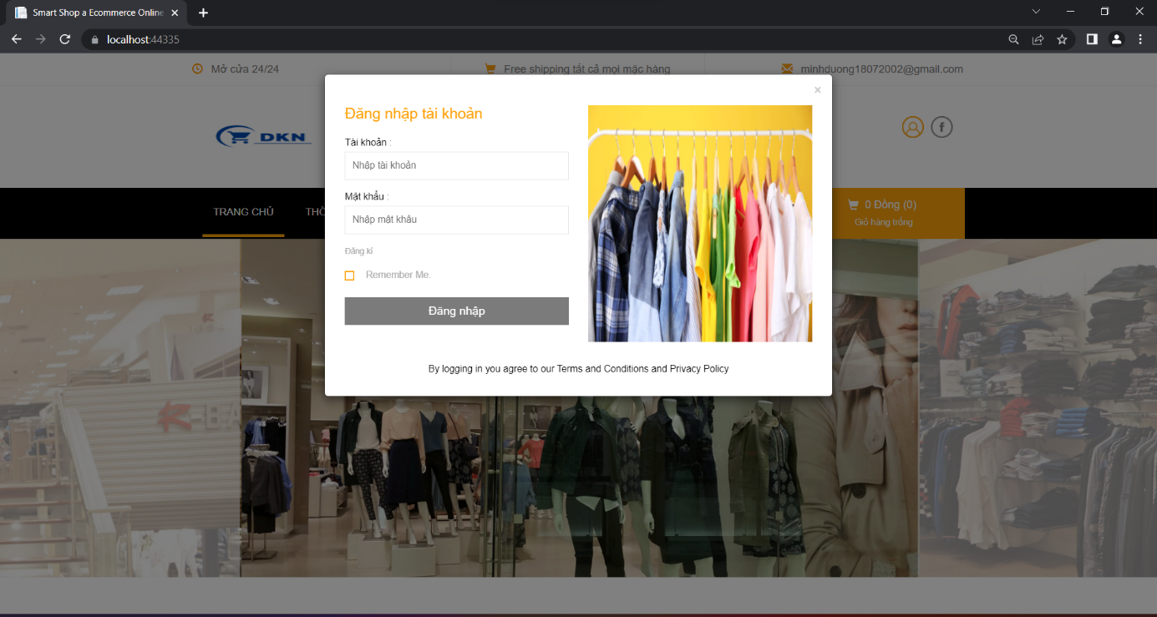
ĐĂNG NHẬP NGƯỜI DÙNG
Username
Password
Login

Slide 27
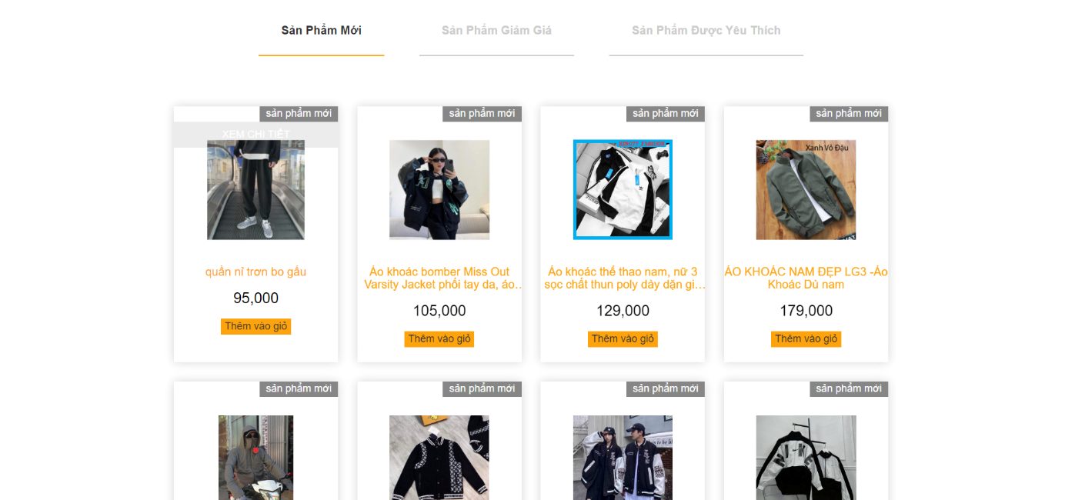
GIAO DIỆN DANH MỤC SẢN PHẨM

Slide 28
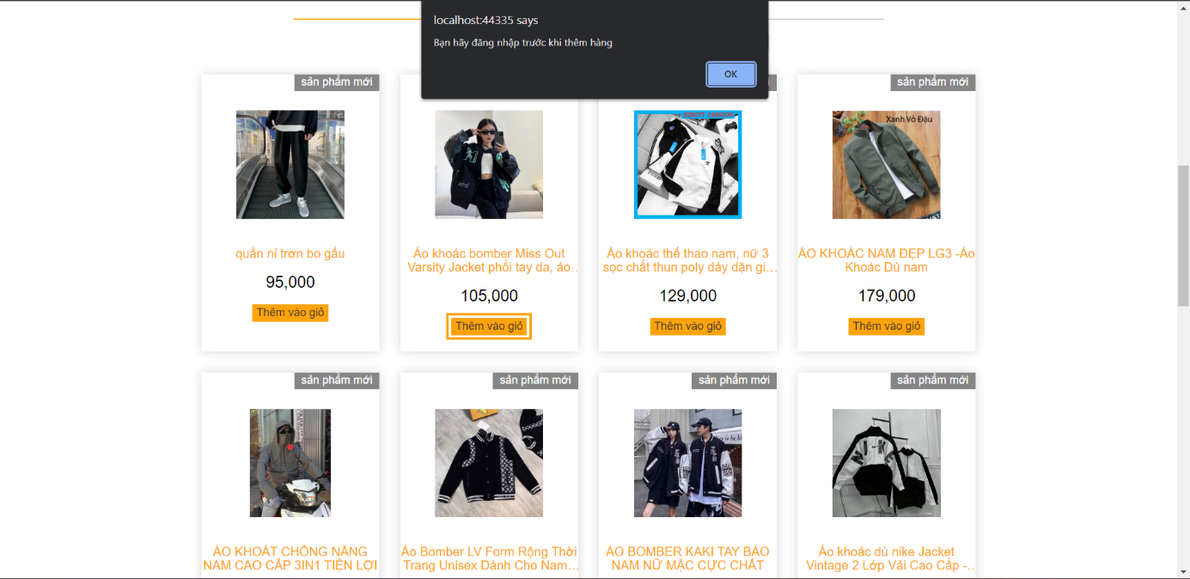
THÊM VÀO GIỎ HÀNG

Slide 29
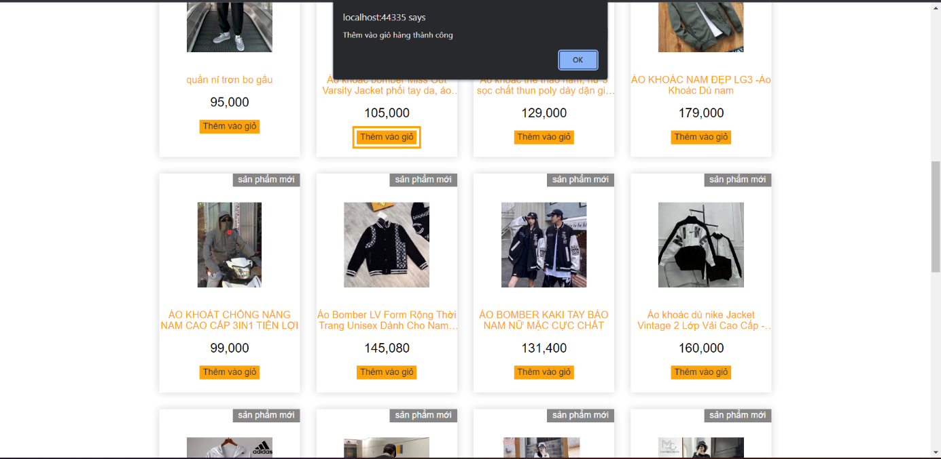
THÊM VÀO GIỎ HÀNG

Slide 30
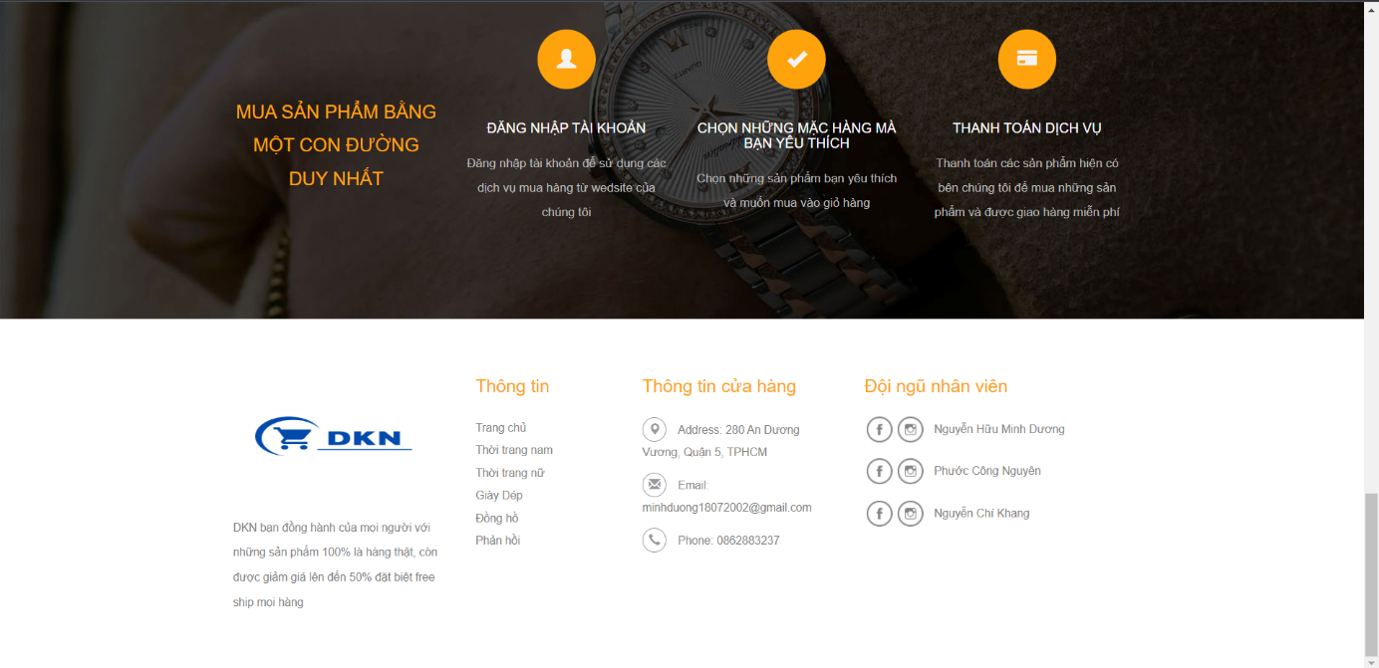
FOOTER

Slide 31
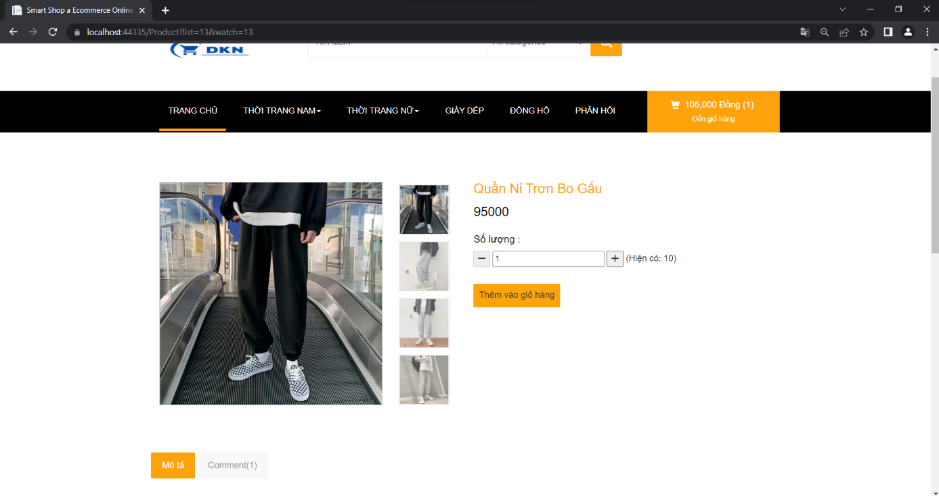
TRANG CHI TIẾT SẢN PHẨM

Slide 32
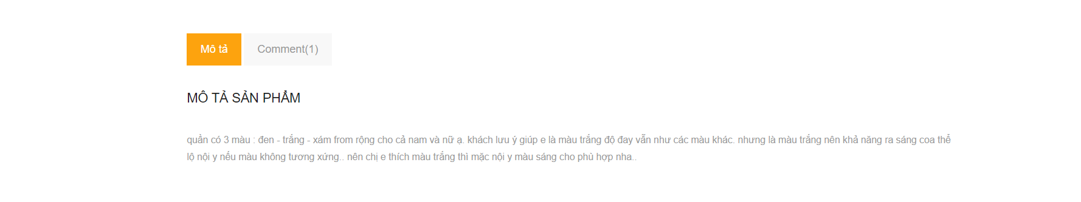
MÔ TẢ SẢN PHẨM

Slide 33
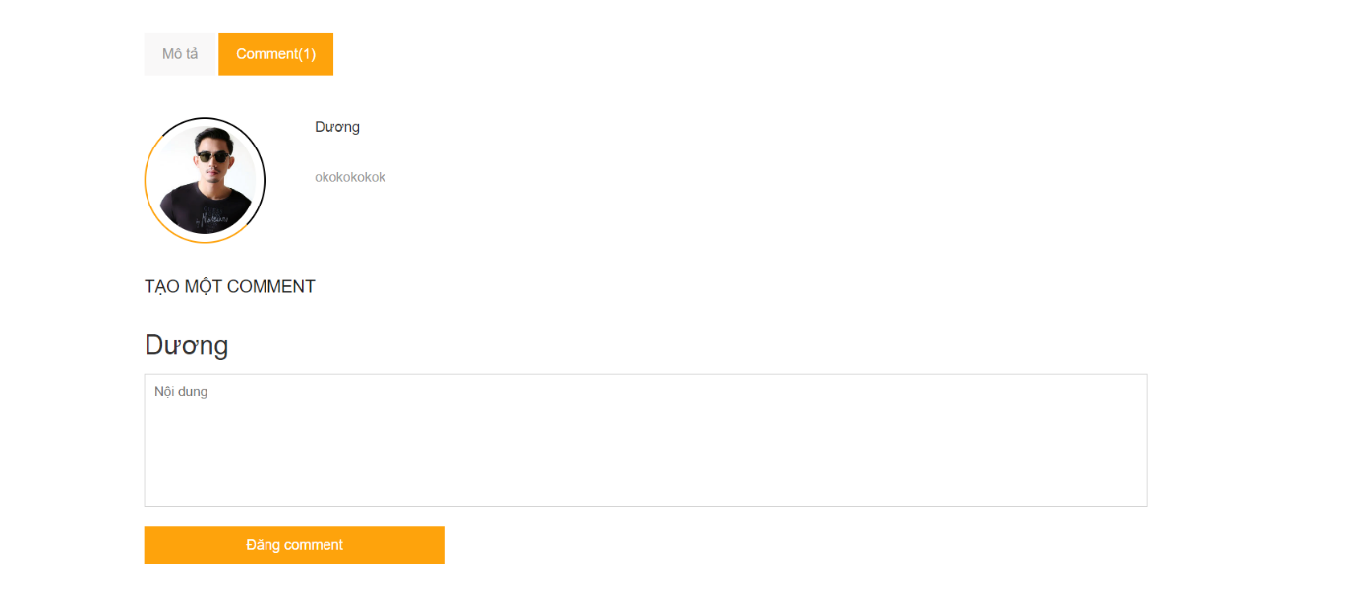
BÌNH LUẬN

Slide 34
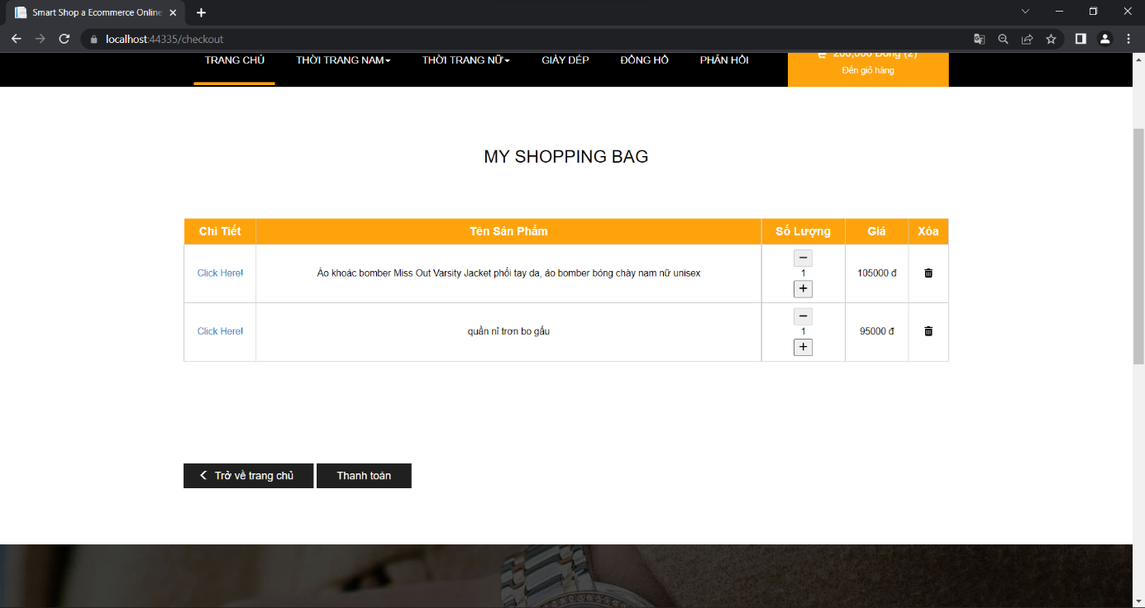
GIỎ HÀNG

Slide 35
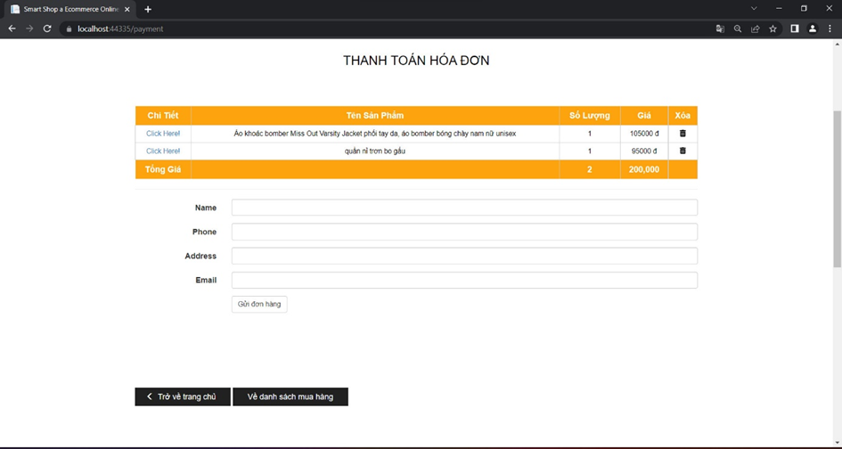
TRANG THANH TOÁN HOÁ ĐƠN

Slide 36
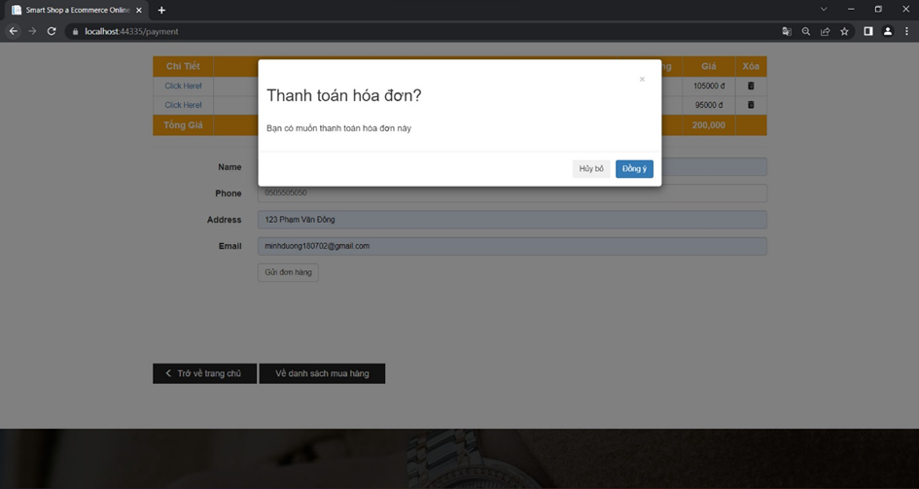
TRANG THANH TOÁN HOÁ ĐƠN

Slide 37
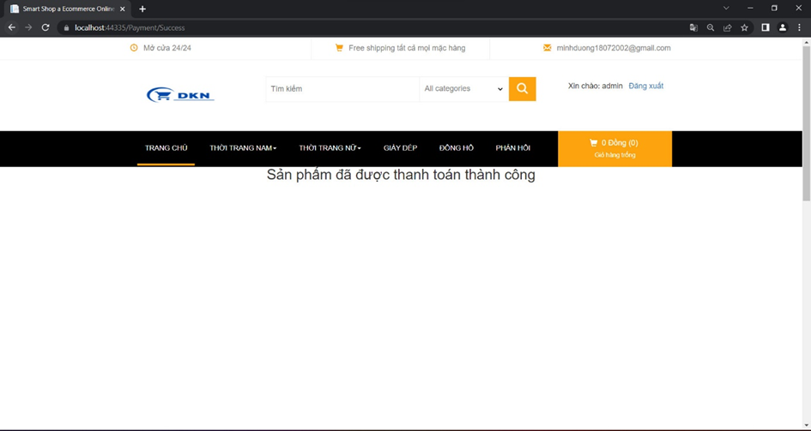
TRANG THANH TOÁN HOÁ ĐƠN

Slide 38
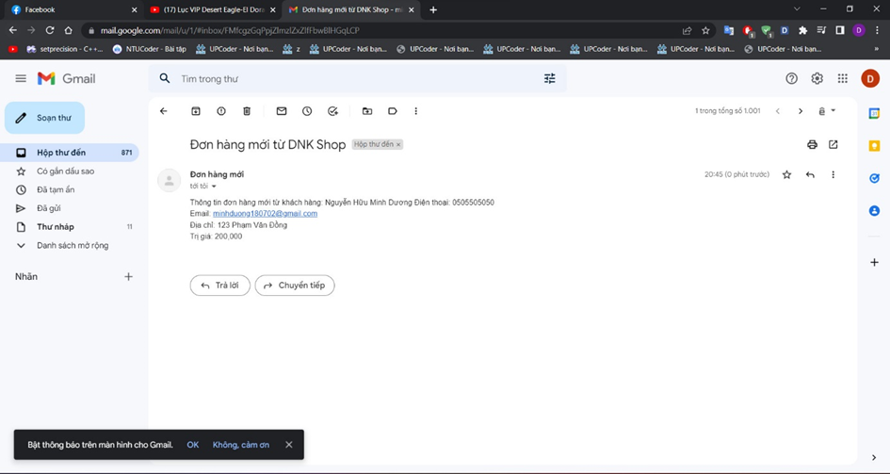
TRANG THANH TOÁN HOÁ ĐƠN

Slide 39
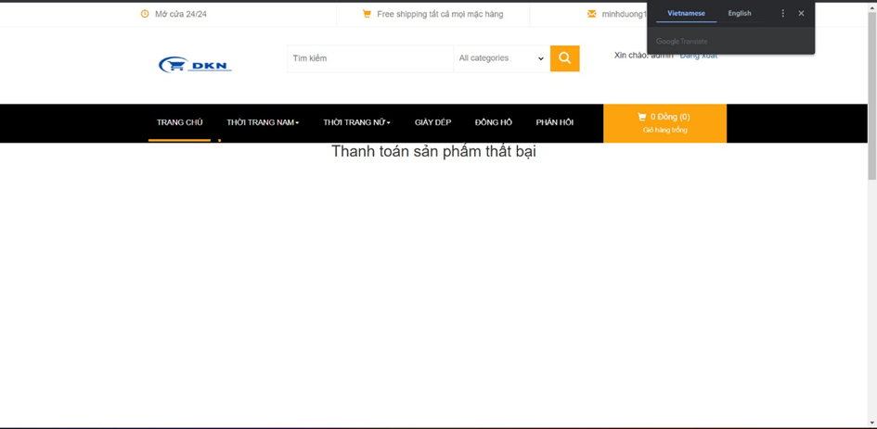
TRANG THANH TOÁN HOÁ ĐƠN

Slide 40
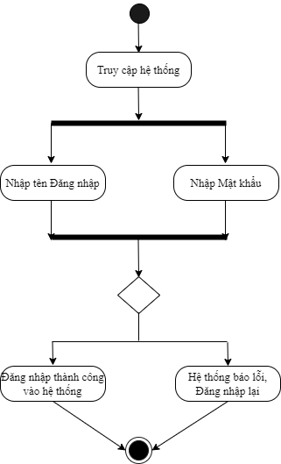
SƠ ĐỒ HOẠT ĐỘNG CỦA GIAO DIỆN ĐĂNG NHẬP

Slide 41
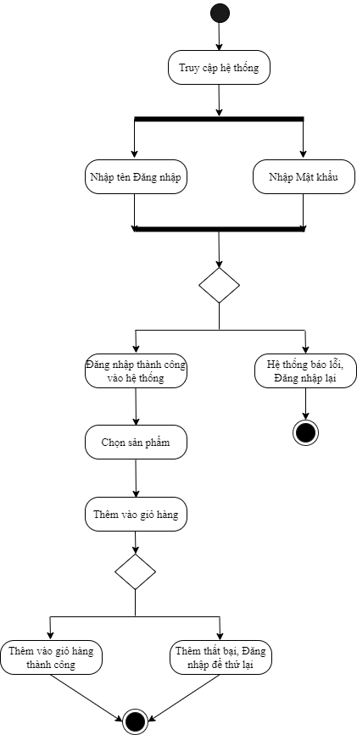
SƠ ĐỒ HOẠT ĐỘNG CỦA GIAO DIỆN THÊM VÀO GIỎ HÀNG

Slide 42
KẾT LUẬN
Đề tài “Xây dựng Website quản lý bán hàng” đã cho thấy được tầm quan trọng và những lợi ích tuyệt vời mà công nghệ mang lại. Kết hợp với những kiến thức đã được học và tìm hiểu, nhóm chúng em hy vọng đây sẽ là một bước đà quan trọng trên con đường học tập sau này của chúng em.
Do thời gian có hạn và sự hiểu biết về ngôn ngữ lập trình còn hạn chế nên chắc chắn bài làm không tránh khỏi những thiếu xót, rất mong được sự giúp đỡ và góp ý kiến của thầy. Chúng em xin chân thành cảm ơn!

Slide 43
LINK GITHUB
https://github.com/nguyenfoxie27/DKN_QLBH

Slide 44
CẢM ƠN MỌI NGƯỜI
ĐÃ THEO DÕI BÀI BÁO CÁO CỦA NHÓM DKN

